Slide 1
长沙欧洛丽雅试驾场地
长沙欧洛丽雅试驾场地，位于长沙市天心区新岭路与新梅路交叉口东北侧。可举办各类试乘试驾，安驾培训，新车发布会等活动。

Slide 2
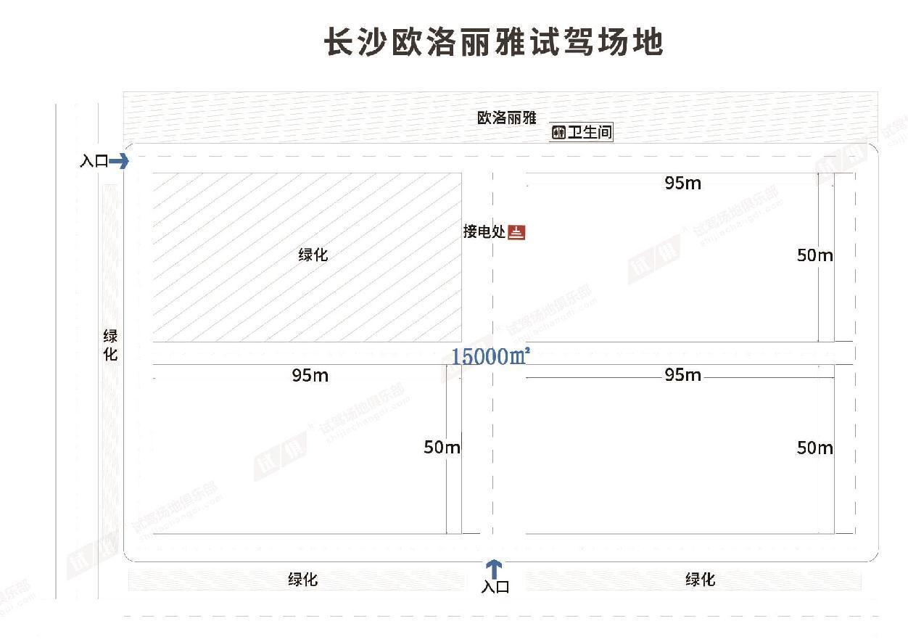
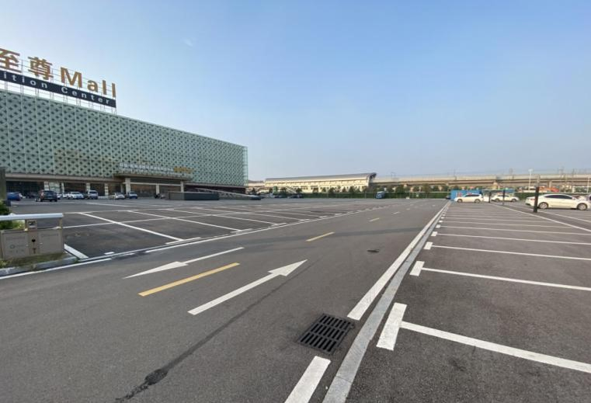
场地费用：3万/天
场地面积：长95m 宽50m 三块区域总面积约15000㎡ 柏油地面 全封闭
供电供水：380v/60kw
配套设施：停车位 固定洗手间

Slide 3
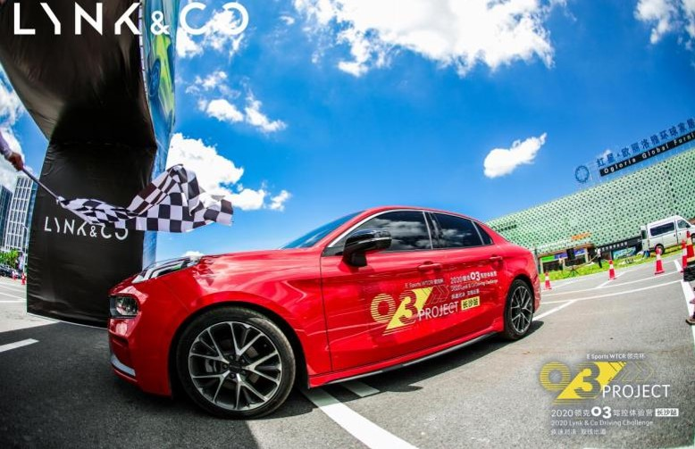
领克03试驾会
领克03试驾会
领克03试驾会
领克03试驾会
领克03试驾会
领克03试驾会

